Slide 1
Ископаемое топливо
Торф
Природный газ
Горючий сланец
Мировые запасы
Нефть
Каменный уголь

Slide 2
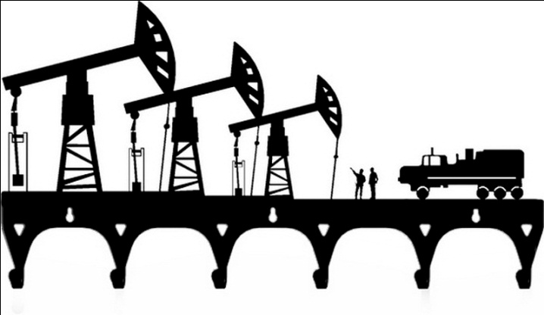
Природная маслянистая горючая жидкость со специфическим запахом, состоящая в основном из сложной смеси углеводо-родов различной молекулярной массы и некоторых других химических соединений
Нефть
Торф
Природный газ
США
Канада
Нигерия
Казахстан
Горючий сланец
Ливия
Венесуэла
Россия
Мировые запасы
Нефть
ОАЭ
Кувейт
Саудовская Аравия
Иран
Каменный уголь
Каменный уголь

Slide 3
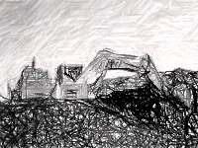
Образовался из частей древних растений под землей без доступа кислорода.
По степени преобразования делится на 4 типа: бурые угли (лигниты), каменные угли, антрациты и графиты
Уголь (кам. и бур.)
Торф
Природный газ
Индия
Горючий сланец
Австралия
США
Мировые запасы
Нефть
Китай
Россия
Каменный уголь
Каменный уголь

Slide 4
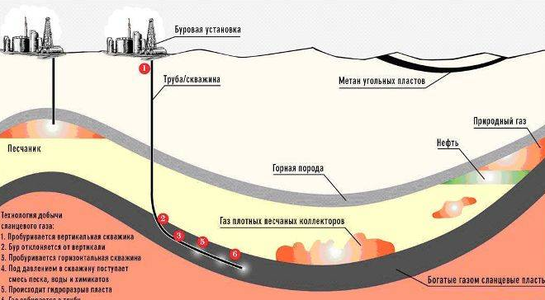
Горная порода из группы твердых горючих полезных ископаемых.
Легко распадается на плитки. Загорается от спички и издает запах жженой резины, сильно коптит.
Имеют черный цвет; иногда желтый.
Горючий сланец
Торф
Природный газ
Австралия
Китай
Горючий сланец
Россия
Мировые запасы
США
Нефть
Бразилия
Каменный уголь
Каменный уголь

Slide 5
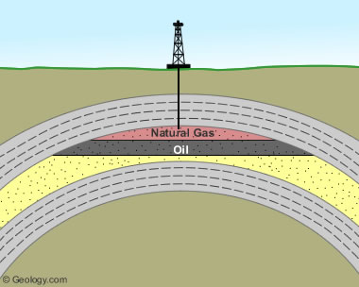
Смесь газов, образовавшихся в недрах Земли при разложении органических веществ. Относится к группе осадочных горных пород. в пластовых условиях находится в газообразном состоянии или в виде газовой шапки нефтегазовых месторождений.
Природный газ
Торф
Природный газ
США
Алжир
Сауд. Аравия
Горючий сланец
Россия
Мировые запасы
Катар
Нефть
Иран
Каменный уголь
Каменный уголь

Slide 6
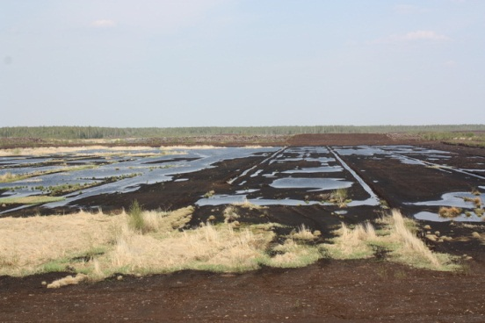
Смесь газов, образовавшихся в недрах Земли при разложении органических веществ. Относится к группе осадочных горных пород. в пластовых условиях находится в газообразном состоянии или в виде газовой шапки нефтегазовых месторождений.
Торф
Торф
Природный газ
Китай
Канада
Горючий сланец
Финляндия
Мировые запасы
США
Россия
Нефть
Индонезия
Каменный уголь
Каменный уголь

Slide 7
Нефтяные запасы России
Одно из первых упоминаний о нефти в России относится к XV в. Регулярная добыча нефти началась с 1745 г. Основным нефтяным районом России был Кавказ.
В СССР количество месторождений заметно выросло.
Главная статья российского экспорта.
Составляет 33% ВВП.
Запасы составляют 77,4 млрд. баррелей, которых хватит на 94 года.
Торф
Природный газ
Горючий сланец
Мировые запасы
Нефть
Каменный уголь
Каменный уголь

Slide 8
Запасы угля в России
В зависимости от степени преобразования и удельного количества углерода в угле различают четыре его типа:
бурые угли (лигниты),
каменные угли,
антрациты,
графиты
Большая часть не пригодна к разработке, так как находится в области вечной мерзлоты.
70 % приходится на запасы бурого угля.
Добывается около 350 млн. тонн в год
Торф
Природный газ
Горючий сланец
Мировые запасы
Нефть
Каменный уголь
Каменный уголь

Slide 9
Сланцевая отрасль в России
К 1975 году по добыче сланцев СССР занимал 1-е место в мире. Добывалось до 36 млн. тонн сланца в год
Разведанные запасы горючих сланцев РФ – 37 млрд. тонн.
Ресурсы – около 850 млрд. тонн.
Торф
Природный газ
Горючий сланец
Мировые запасы
Нефть
Каменный уголь
Каменный уголь

Slide 10
Природный газ в России
Природный газ находится в земле на глубине от 1000 метров до нескольких километров. Сверхглубокой скважиной недалеко от города Новый Уренгой получен приток газа с глубины более 6000 метров.
Потенциальные (прогнозные + перспективные) ресурсы природного газа России оцениваются в 151,3 трлн куб. м, что составляет около 40% мировых.
Торф
Природный газ
Горючий сланец
Мировые запасы
Нефть
Каменный уголь
Каменный уголь

Slide 11
Торфяные разработки в России
Торф относится к возобновляемым ресурсам. Ежегодно в мире образуется почти 3,0 млрд.куб.м торфа, что примерно в 120 раз больше, чем используется. В России доля занятых торфяниками земель достигает 31,8 %
Объем добычи торфа за последние годы сократился примерно в 2,0 раза, что обусловлено почти исключительно одним фактором – многократным падением его добычи в России. Что касается других стран, то добыча торфа в целом увеличилась на 10%.
Торф
Природный газ
Горючий сланец
Мировые запасы
Нефть
Каменный уголь
Каменный уголь

